Slide 1
第6章 Hadoop：Google云计算的开源实现
湖北工业大学
张媛媛
Email: circle0519@hotmail.com
QQ:276502507

Slide 2

提 纲
◻ Hadoop简介
◻ Hadoop分布式文件系统HDFS
◻ 分布式数据处理MapReduce
◻ 分布式结构化数据表HBase
◻ Hadoop安装
◻ HDFS使用
◻ HBase安装使用
◻ MapReduce编程

Slide 3
HDFS 常用命令
HDFS集群由一个NameNode和多个DataNode组成：NameNode负责管理文件系统的元数据；DataNode负责存储实际的数据 （其中censtos254为namenode）
➢1．HDFS管理
DFSAdmin命令支持一些和HDFS管理相关的操作
➢2．安全模式
NameNode在启动时会自动进入安全模式。安全模式的目的是在系统启动时检查各个DataNode上数据块的有效性，同时根据策略对数据块进行必要的复制或删除
关闭安全模式 $ bin/hadoop dfsadmin -safemode leave
把HDFS置于安全模式 $ bin/hadoop dfsadmin –safemode enter
➢3.添加节点
加入新加节点主机名，再建立到新加节点无密码的SSH连接
实验中复制因子为3，部分数据块未达到最小副本数。等待一段时间之后，数据块自动进行了必要的复制

Slide 4
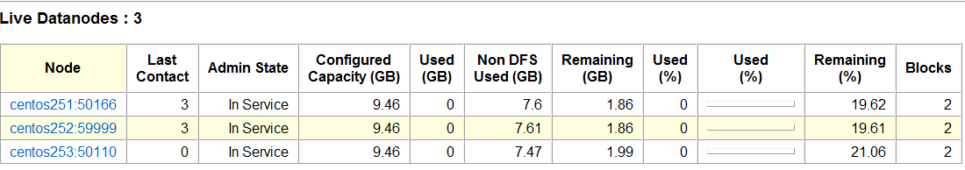
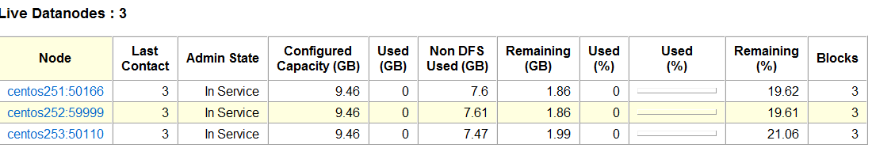
HDFS 常用命令
HDFS集群由一个NameNode和多个DataNode组成：NameNode负责管理文件系统的元数据；DataNode负责存储实际的数据 （其中censtos254为namenode）
➢1．HDFS管理
DFSAdmin命令支持一些和HDFS管理相关的操作
➢2．安全模式
NameNode在启动时会自动进入安全模式。安全模式的目的是在系统启动时检查各个DataNode上数据块的有效性，同时根据策略对数据块进行必要的复制或删除
关闭安全模式 $ bin/hadoop dfsadmin -safemode leave
把HDFS置于安全模式 $ bin/hadoop dfsadmin –safemode enter
➢3.添加节点
加入新加节点主机名，再建立到新加节点无密码的SSH连接
实验中复制因子为3，部分数据块未达到最小副本数。等待一段时间之后，数据块自动进行了必要的复制

Slide 5
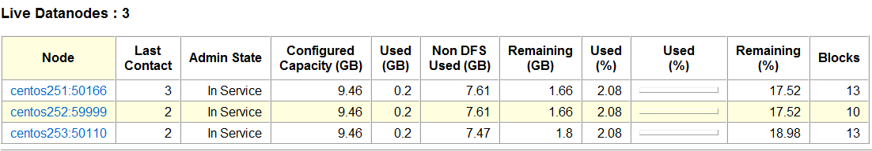
HDFS 常用命令
➢4.节点故障 心跳信号
➢5.负载均衡 重新平衡DataNode上的数据块的分布
$ bin/start-balancer.sh
命令执行前，DataNode节点上数据的分布情况
负载均衡完毕后，DataNode节点上数据的分布情况

Slide 6
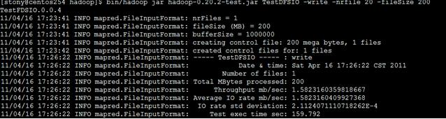
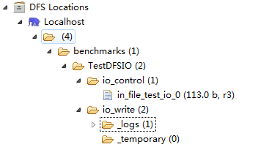
HDFS 基准测试
TestDFSIO用来测试HDFS的I/O性能
bin/hadoop jar $HADOOP_HOME/hadoop-0.20.2-test.jarTestDFSIO –write –nrFile 20 –filesize 200
如果eclipse已经安装了hadoop-0.20.2-eclipse-plugin.jar插件包，那么可以在eclipse下查看结果
基准测试后，删除所有生成的文件
% bin/hadoop jar $HADOOP_HOME/hadoop-0.20.2-test.jar TestDFSIO –clean

Slide 7
提 纲
◻ Hadoop简介
◻ Hadoop分布式文件系统HDFS
◻ 分布式数据处理MapReduce
◻ 分布式结构化数据表HBase
◻ Hadoop安装
◻ HDFS使用
◻ HBase安装使用
◻ MapReduce编程

Slide 8
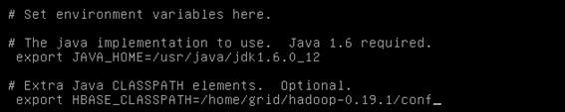
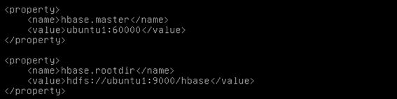
HBase的安装配置
（1）安装HBase $ tar –zxvf hbase-0.19.2.tar.gz
（2）编辑{HBASE_HOME}/conf/hbase-env.sh，把JAVA_HOME变量设置为JAVA安装的根目录，把HBASE_CLASSPATH设置为HADOOP_CONF_DIR
（3）编辑{HBASE_HOME}/conf/hbase-site.xml
（4）复制${HADOOP_HOME}/conf/hadoop-site.xml
（5）编辑${HBASE_HOME}/conf/regionservers
（6）把HBase复制到其他机器上：
$ scp –r ~/hbase-0.19.2/ ubuntu2: /home/grid/
$ scp –r ~/hbase-0.19.2/ ubuntu3: /home/grid/
（7）复制${HBASE_HOME}/hbase-0.19.2.jar
$ cp ~/hbase-0.19.2/hbase-0.19.2.jar ~/hadoop-0.19.1/lib/

Slide 9
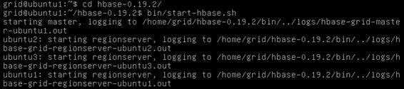
HBase的执行
（1）启动Hadoop
$ cd ~/hadoop-0.19.1
$ bin/start-all.sh
（2）启动Hbase
$ cd ~/hbase-0.19.2/
$ bin/start-hbase.sh
（3）进入shell模式进行HBase数据操作 $ bin/hbase shell
（4）停止HBase
$ bin/stop-hbase.sh
（5）停止Hadoop
$ cd ~/hadoop-0.19.1
$ bin/stop-all.sh

Slide 10
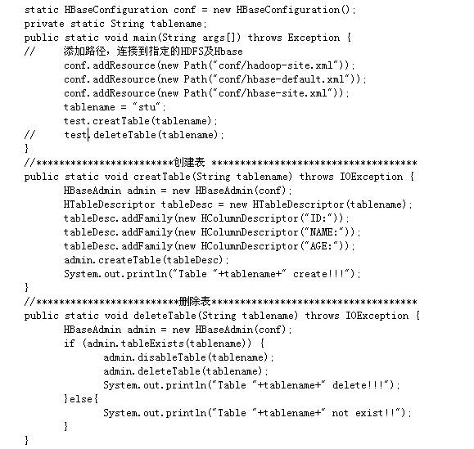
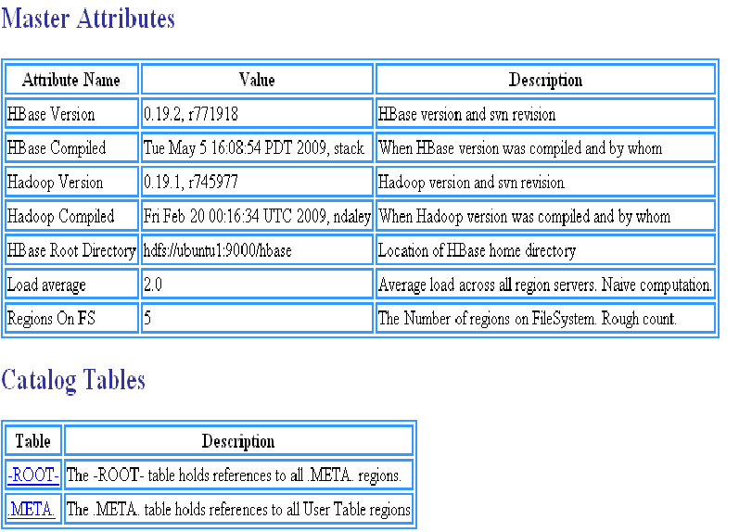
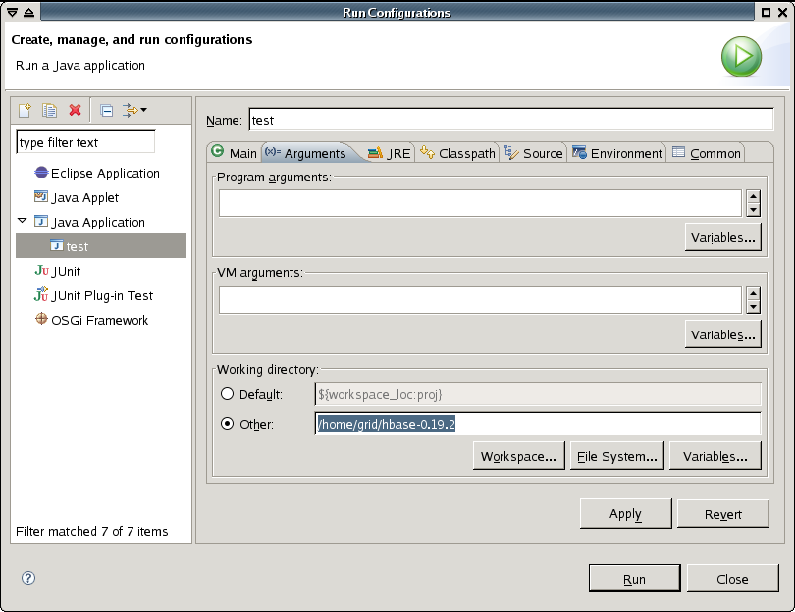
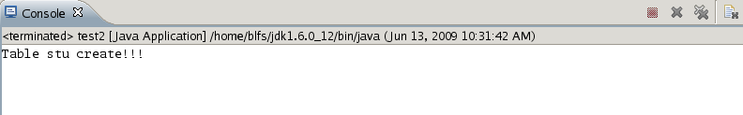
Hbase编程实例
➢启动Eclipse，新建Map/Reduce Project，命名为Proj，在此工程中新建类test，加入代码
➢在Run Configurations选项中选择工作路径为HBASE_HOME
➢运行后，可以从控制台看到运行结果
➢通过地址http://ubuntu1:60010可以看到HBase运行的相关信息，表“stu”添加成功

Slide 11
提 纲
◻ Hadoop简介
◻ Hadoop分布式文件系统HDFS
◻ 分布式数据处理MapReduce
◻ 分布式结构化数据表HBase
◻ Hadoop安装
◻ HDFS使用
◻ HBase安装使用
◻ MapReduce编程

Slide 12
矩阵相乘算法设计
MapReduce程序设计过程
1）<key,value>对
2）数据输入
3）Mapper阶段
4）Reducer阶段
5）数据输出
2．矩阵相乘（整数矩阵 ）
左矩阵的一行和右矩阵的一列组成一个InputSplit，其存储b个<key,value>对，key存储积矩阵元素位置，value为生成一个积矩阵元素的b个数据对中的一个；Map方法计算一个<key,value>对的value中数据对的积；而Reduce方法计算key值相同的所有积的和

Slide 13
编程实现
1．程序中的类
（1）matrix类用于存储矩阵
（2）IntPair类实现WritableComparable接口用于存储整数对
（3）matrixInputSplit类继承了InputSplit接口，每个matrixInputSplit包括b个<key,value>对，用来生成一个积矩阵元素。key和value都为IntPair类型，key存储的是积矩阵元素的位置，value为计算生成一个积矩阵元素的b个数据对中的一个
（4）继承InputFormat的matrixInputFormat类，用来数据输入
（5）matrixRecordReader类继承了RecordReader接口，MapReduce框架调用此类生成<key,value>对赋给map方法
（6）主类matrixMulti，其内置类MatrixMapper继承了Mapper重写覆盖了Map方法，类似地，FirstPartitioner、MatrixReducer也是如此。在main函数中，需要设置一系列的类，详细内容参考源码
（7）MultipleOutputFormat类用于向文件输出结果
（8）LineRecordWriter类被MultipleOutputFormat中的方法调用，向文件输出一个结果<key,value>对

Slide 14
编程实现
2.部分代码片段
matrixInputFormat
matrixMulti
3．程序的运行过程
（1）程序从文件中读出数据到内存，生成matrix实例，通过组合左矩阵的行与右矩阵的列生成a×c个matrixInputSplit
（2）一个Mapper任务对一个matrixInputSplit中的每个<key1,value1>对调用一次Map方法对value1中的两个整数相乘。输入的<key1,value1>对中key1和value1的类型均为IntPair，其输出为<key1,value2>对，key1不变，value2为IntWritable类型，值为value1中的两个整数的乘积
（3）MapReduce框架调用FirstPartitioner类的getPartition方法将Map的输出< key1,value2>对分配给指定的Reducer任务（任务个数可以在配置文件中设置）

Slide 15
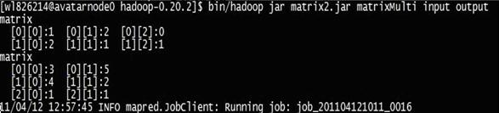
编程实现
3．程序的运行过程
（4）Reducer任务对key1值相同的所有value2求和，得出积矩阵中的元素k的值。其输入为<key1,list(value2)>对，输出为<key1,value3>对，key1不变，value3为IntWritable类型，值为key1值相同的所有value2的和。
（5）MapReduce框架实例化一个MultipleOutputFormat类，将结果输出到文件
4．程序执行过程
程序需要两个参数：输入目录和输出目录

Slide 16

习题
1．分析比较Hadoop的优缺点。
2．Hadoop里有哪些机制？解决了哪些问题？
3．HDFS有哪些保障可靠性的措施？
4．MapReduce 模型适合（不适合）哪些环境？
5．阐述Hbase与Bigtable相同点与不同点？

Slide 17

阅读精选
[1] Apache™ Hadoop™!
http://hadoop.apache.org/
[2] The Hadoop Distributed File System:Architecture and Design
http://www.cs.stolaf.edu/docs/hadoop/hdfs_design.pdf
[3] Hadoop专区
http://bbs.chinacloud.cn/showforum-16.aspx

Slide 18
谢 谢！

